Slide 1


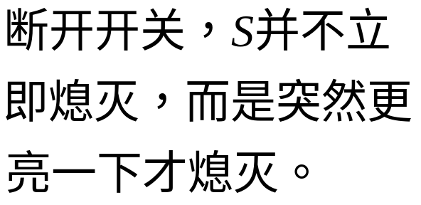


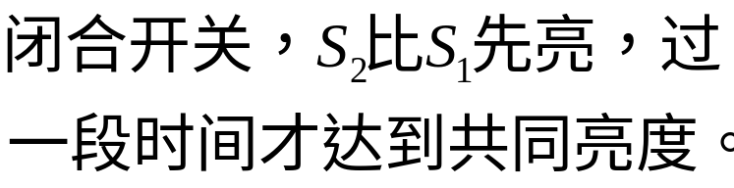
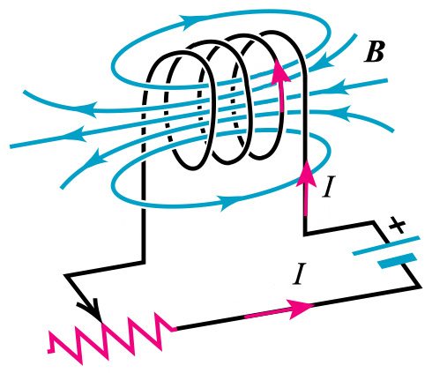
一 自感
S
L
R
L
K
K
当通过回路中的电流发生变化时，引起穿过自身回路的磁通量发生变化，从而在回路自身产生感生电动势的现象称为“自感现象”。所产生的电动势称为“自感电动势” 。

Slide 2
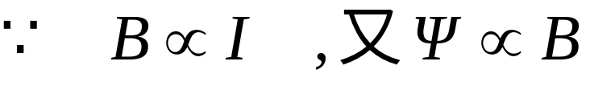

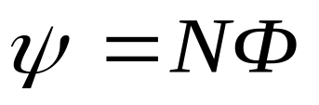
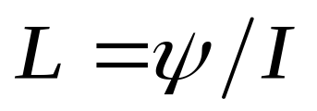
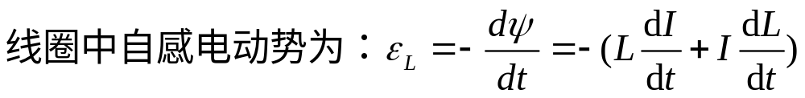
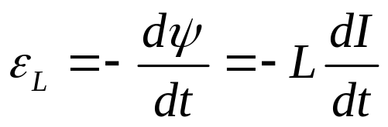
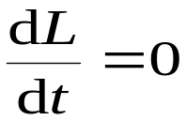
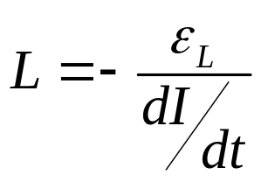
若线圈有 N 匝，
磁通链数
自感
单位：“亨利”（H）
自感仅与线圈形状、磁介质及 N 有关.
负号表示：自感应的作用是反抗原来回路电流的变化。
自感系数L在量值上又等于每单位电流变化
率在自身回路中产生的感应电动势。

Slide 3
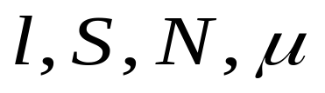

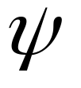

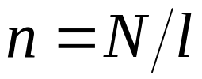
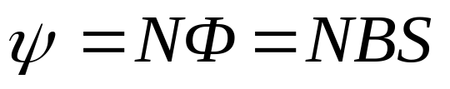


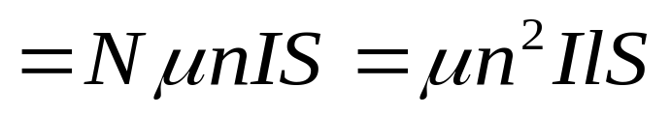


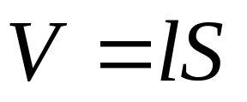
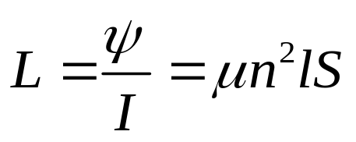
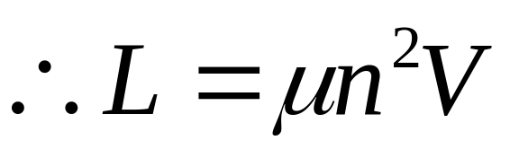
例1 如图的长直密绕螺线管,已知 ,
求其自感 . （忽略边缘效应）
解 先设电流 I 根据安培环路定理求得 H B
.

Slide 4
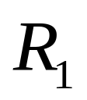
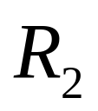



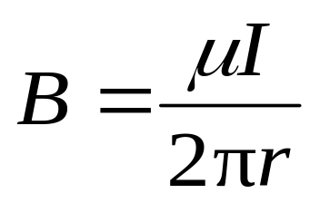
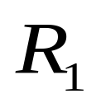



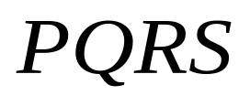



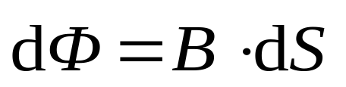
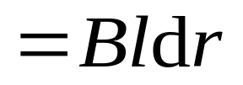
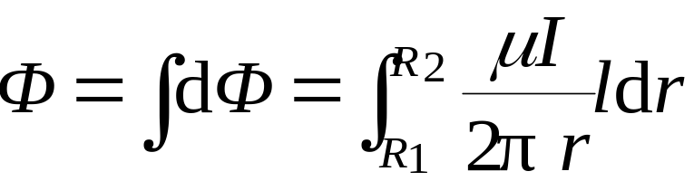


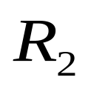

例 2 有两个同轴圆筒形导体 , 其半径分别为 和 , 通过它们的电流均为 ,但电流的流向相反.设在两圆筒间充满磁导率为 的均匀磁介质 , 求其自感 .
解 两圆筒之间
如图在两圆筒间取一长为 的面 , 并将其分成许多小面元.
则

Slide 5

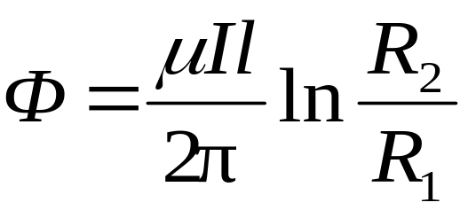
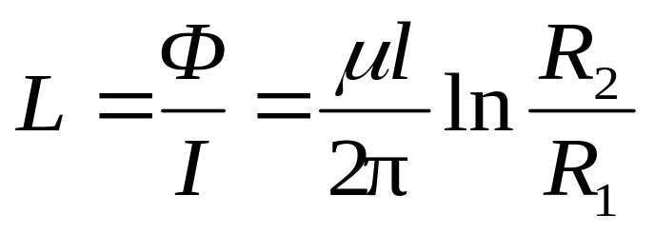
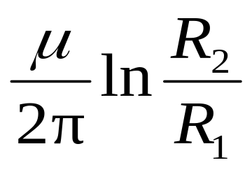
即
由自感定义可求出
单位长度的自感为

Slide 6
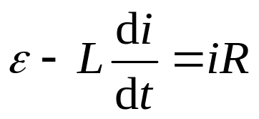

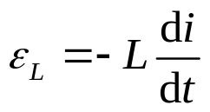
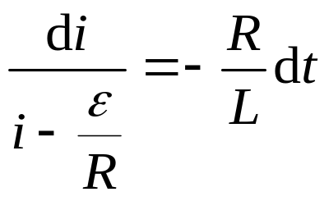
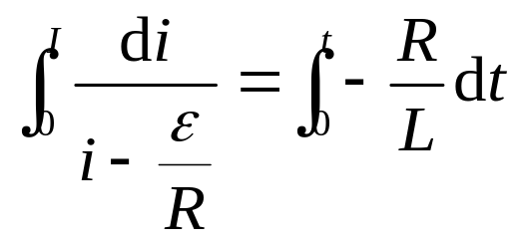

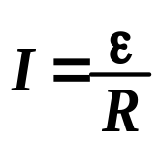

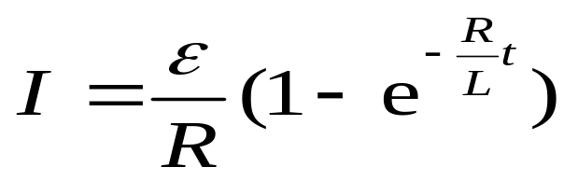
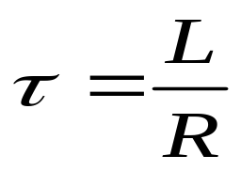
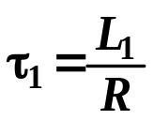
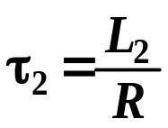

R－L电路的暂态过程
K
R
+
L
_
i
时间常数：

Slide 7
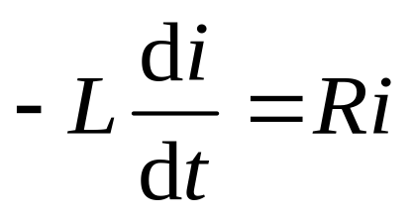
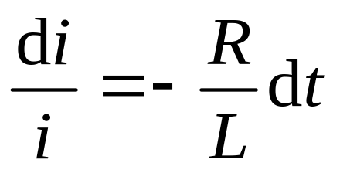
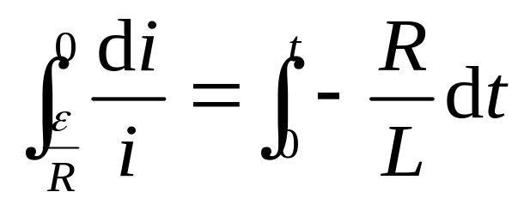
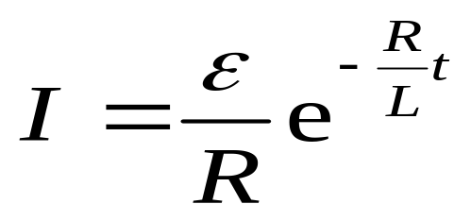


将开关K与位置1接通相当长时间后，电路中的电流已达稳定值，然后，迅速把开关放到位置2.
R
+
L
2
_
K
i
1
E
τ_{小}
τ_{大}

Slide 8


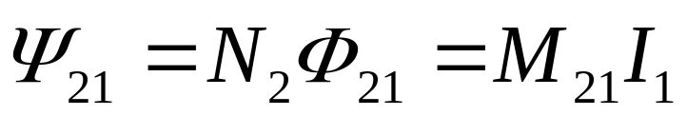

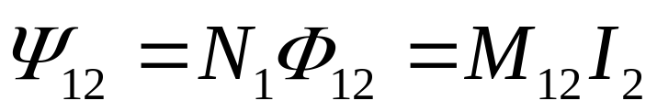

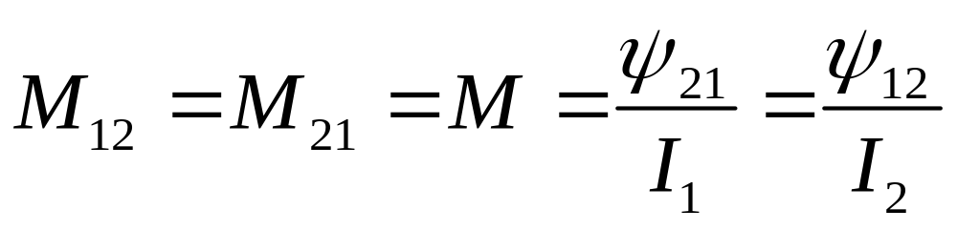
二 互感
由于一个载流回路中电流发生变化而引起邻近另一回路中产生感生电流的现象称为“互感现象”，所产生的电动势称为 “互感电动势”。
互感系数
定义1：两线圈的互感系数为其中一个线圈中电流为1个单位时，通过另一个线圈的全磁通。

Slide 9
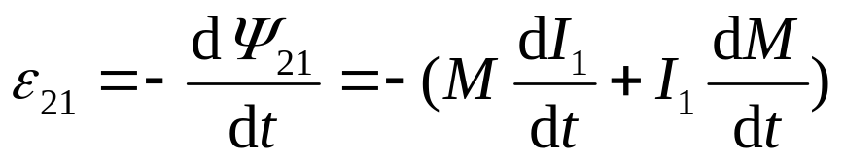
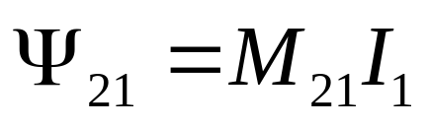
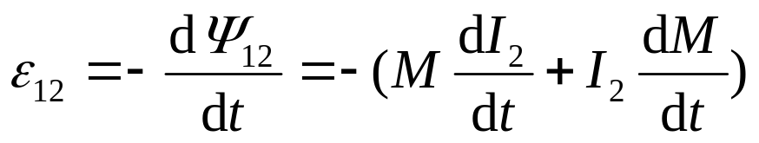
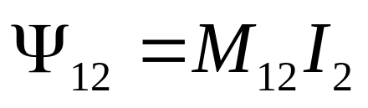


注意
互感仅与两个线圈形状、大小、匝数、相对位置以及周围的磁介质有关（无铁磁质时为常量）.
若M 保持不变，则：
定义2：两线圈的互感系数为其中一个线圈中电流变化率为
1个单位时，在另一个线圈中产生的互感电动势。

Slide 10















例 1 在磁导率为 的均匀无限大的磁介质中, 一无限长直导线与一宽长分别为 和 的矩形线圈共面,直导线与矩形线圈的一侧平行,且相距为 . 求二者的互感系数.
解 设长直导线通电流

Slide 11



若导线如左图放置, 根据对称性可知
得
问：下列几种情况互感是否变化？
1）线框平行直导线移动；
2）线框垂直于直导线移动；
3）线框绕 OC 轴转动；
4）直导线中电流变化.
O
C

Slide 12











例：计算共轴的两个长直螺线管之间的互感系数。
设两个螺线管的半径、长度、匝数为
设
解

Slide 13







【例】如图所示，自感分别为 和 ，互感为 的
两个线圈1和2串联。如果两线圈的磁通互相加强
[见图a]，称为顺接；如果两磁通相互消弱[见图b]，
则称为反接。
计算在这两种接法下两线圈的等效总自感
解 (1) 顺接。
线圈1中的感生电动势为
线圈2中的感生电动势为

Slide 14





两线圈总的感生电动势为
(2) 反接
线圈1中的感生电动势为
线圈2中的感生电动势为

